Slide 1
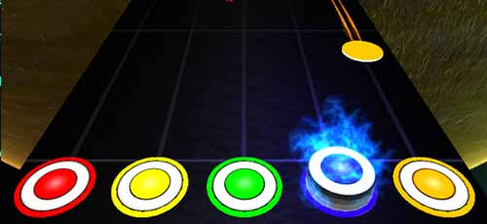
Beat Hero VR
Voordelen:
De langzame muziek is relax maar ook vermakelijk
De voortgang is meetbaar.
Nadelen
Kost veel tijd om voor elk nummer een route te maken.
Op de maat van langzame muziek naar bepaalde punten kijken, die op bepaalde manieren tevoorschijn komen.

Slide 2
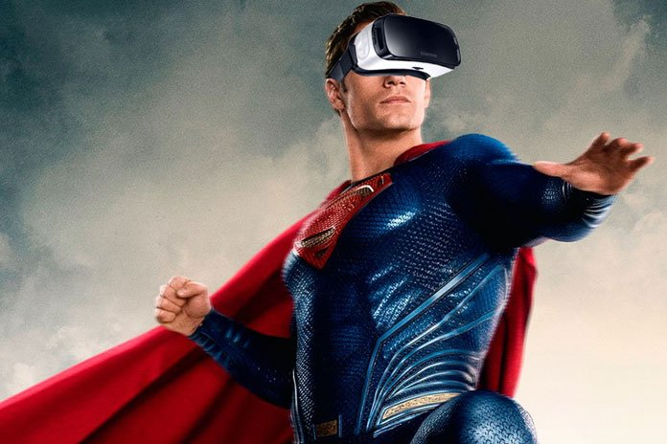
Superman VR
Voordelen:
Superman kan naar verschillende omgevingen dus kan variëren met omgevingen
Naarmate het beter gaat kan het ook moelijker worden.
Leuk voor kinderen
De voortgang is meetbaar.
Nadelen
Al snel te actief voor iemand met nek klachten.
Speel als superman en bescherm de mensen tegen auto’s die naar je gegooid worden door een schurk met je lazer ogen (de auto’s zullen niet in een hoog tempo gegooid worden).

